Slide 1
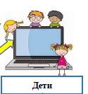
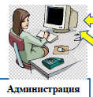

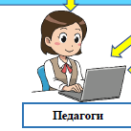
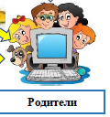
Официальный сайт
Медиаздоровье
Социальные сети
Медиамост
Использование ИКТ в образовательном процессе
Сферум
Электронные образовательные ресурсы
Дневник.ру
Повышение ИКТ-компетентности педагогов
Использование ИКТ в конкурсном движении
Материально-техническое обеспечение
Электронная почта
Школьное радио. Пресс центр
Электронный документооборот

